Slide 1
Українська мова
2 клас.
Розділ 1. Звуки. Букви. Склади. Наголос.
Урок 6
Спостерігаю за м'якими приголосними звуками

Slide 2
Налаштування на урок
Продзвенів уже дзвінок,
починається урок.
Приготуйте без мороки
Все, що треба до уроку.
Зошит, ручку, олівці.
Приготувались? Молодці!

Slide 3
Налаштування на урок
Настрій якої книжки повторює твій настрій

Slide 4
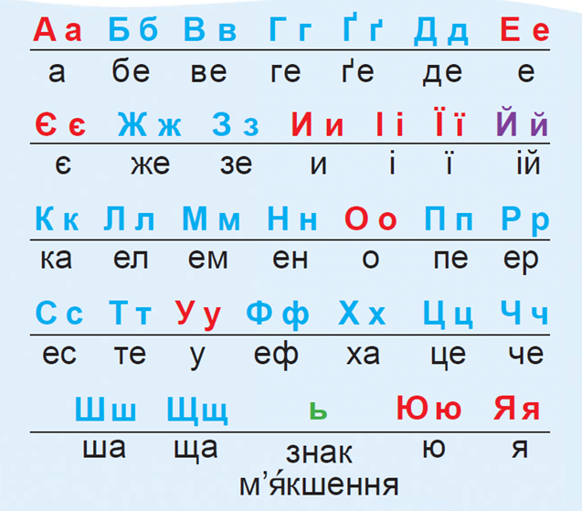
Гра «Закінчи речення»
Вимовляємо й чуємо ...
Звуки є ..., ...
Пишемо й читаємо ...
Букви є ..., ...
[а], [о], [у], [е], [и], [і] – це ...
Голосні звуки позначають буквами:
звуки.
голосні, приголосні.
букви.
великі, малі, друковані, писані.
голосні звуки.
а-я, о, у-ю, е-є, и, і-ї.
Слова для довідки: звуки, голосні, приголосні, букви, великі, малі, друковані, писані.

Slide 5
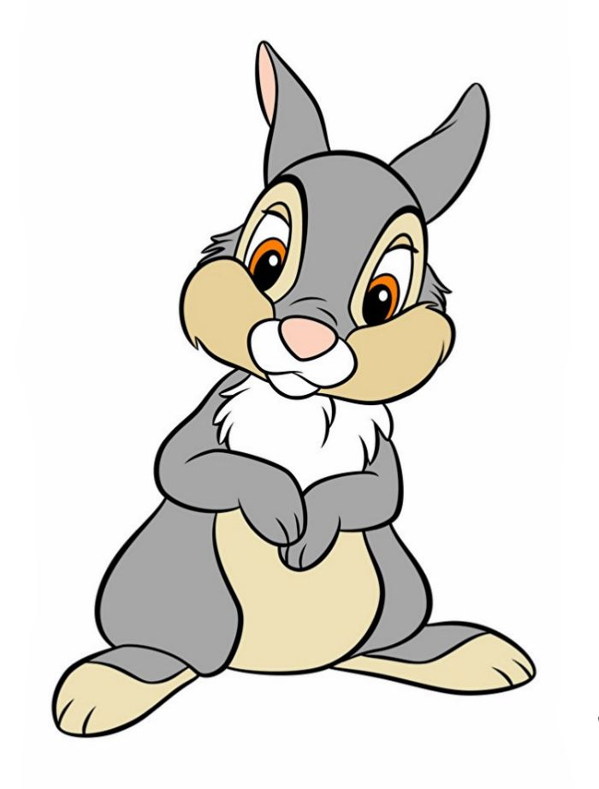
Відгадай загадку
Каліграфічна хвилинка
В полі, лісі навкруги
Скрізь у мене вороги.
Часом лізу я у шкоду,
Їм капусту на городах,
Моркву, ріпу, буряки.
Відгадайте — хто такий?
–о= –о–
Прочитай буквосполучення у верхньому рядку. Які з них можуть бути складами?
Пригадай слова, які мають такі склади.
Прочитай слово в другому рядку. На яке питання воно відповідає?
Запиши буквосполучення і слово за зразком.
Поділи слово на склади, познач наголошений склад. Зроби звукову схему слова. Познач кількість букв і звуків у ньому.
Зайчик

Slide 6
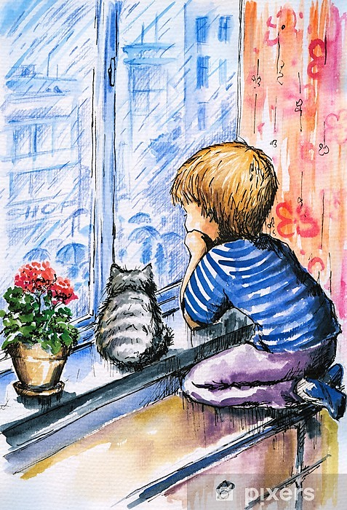
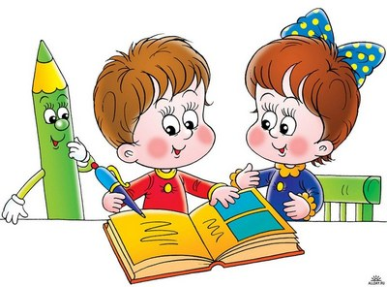
Запам’ятай!
Прочитай текст про Юрка
У неділю Юрко прокинувся дуже рано й весело сказав матері:
- Мамо, сьогодні ми йдемо до лісу!
- Надворі дощ, - каже мати. – Ллє як із відра. Не підете до лісу.
Юрко глянув у вікно: на подвір'ї – калюжі, небо облягли сірі хмари.
Юрко сів біля столу й заплакав…
За Василем Сухомлинським
Букви я, ю є, і, ь позначають м'якість попередніх приголосних звуків.
2. Як ти думаєш, чому Юрко заплакав? Придумай щасливий кінець розповіді.
Проведи дослідження!
Вимов звуки, позначені в тексті підкресленими буквами.
Поясни, що спільного в їх вимові.
Які букви вказують на м'якість цих звуків? Перевір себе за правилом.
Підручник.
Сторінка
11

Slide 7
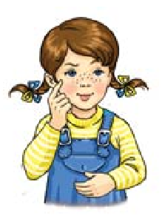
Допоможи Читалочці розділити
склади на дві групи
Пригадай, як позначаються м'які і тверді звуки у схемах слів.
Запиши склади з м’якими приголосними.
зі зи ра ря не нє тю ту со сьо
зі ря нє тю сьо
я, ю є, і, ь
зи ра не ту со
Утвори слово з кожним складом другого рядка.
Підручник.
Сторінка
12

Slide 8
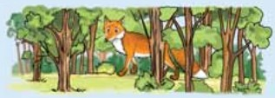
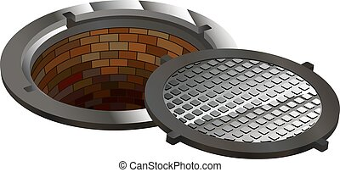
Допоможи Родзинці перетворити м'які звуки в словах на тверді. Запиши утворені слова за зразком.
Зразок: тінь- тин.
люк
рись
ліс
Під кожним записаним словом побудуй його звукову схему.
Підручник.
Сторінка
12

Slide 9
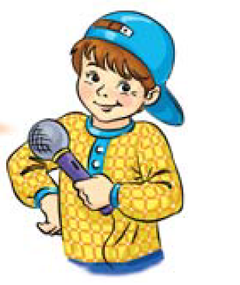
Прочитай речення. Поясни, що переплутав
Щебетунчик. Напиши друге речення без помилок.
У р ках несу р кзак.
Над головою син н бо.
Л льку покл ли у ліжечко.
у
у
ю
ю
є
е
е
є
я
а
а
я
Підручник.
Сторінка
12

Slide 10
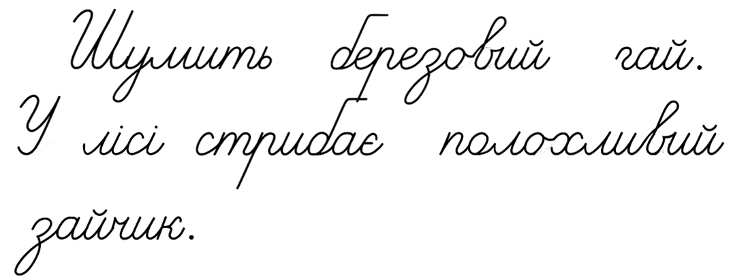
Ґаджик стверджує, що в поданих словах є м'який приголосний звук. Чи погоджуєшся ти з ним? Поясни чому.
гай
зайчик
полохливий
березовий
Пам'ятка
Буква й завжди позначає …………… приголосний звук.
м'який
Перевір себе за пам’яткою
Склади два речення зі словами, які дібрав Ґаджик. Запиши речення про зайчика. Підкресли м’які приголосні
Підручник.
Сторінка
12

Slide 11
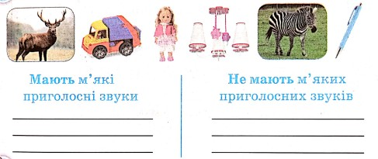
Робота в зошиті
1. Прочитай текст. Підкресли букви, які позначають м'які приголосні звуки. Побудуй звукову схему виділеного слова..
– = о – о =
2. Напиши назви малюнків у дві колонки.
олень
машина
лялька
зебра
Сторінка
7
люстра
ручка

Slide 12
Робота в зошиті
3. Прочитай речення. Поясни, що в них не так. Виправ помилки.
тин
тінь
рись
рис
4. Заміни в словах виділені букви так, щоб утворилися слова з м’якими приголосними звуками. Запиши утворені слова.
Підкресли букви, які позначають м'які приголосні звуки.
булка
лук
голка
ручка
білка
люк
гілка
річка
Сторінка
7

Slide 13
Вправа «Мікрофон»
— Які мовні звуки бувають?
— Як вимовляються приголосні?
— Назви букви, якими позначиш на письмі м’якість попередніх приголосних.
— Чим відрізняються звуки від букв?

Slide 14
Рефлексія
Настрій якої книжки повторює твій настрій

